Slide 1
IM ArtHall 극장 대관 관리 프로그램
융합소프트웨어 개발자과정 1차 프로젝트
2018.08.28
개발자 및 발표자 : 정 현 준

Slide 2
목차
1. 프로그램 개요
2. 개발 일정
3. 프로그램 구조
4. UI 및 기능
5. 후기

Slide 3
프로그램 개요
목적
-대여자(또는 회사)의 정보 및 대관 정보(장소,대여비,일 정 등)를 통해 매출과 대관 일정을 효율적으로 관리한다.
요구 사항
-대여자 정보
1.일반인과 회사로 구분
2.회사일 때만 대표자 명과 사업자 번호를 기입
3.단체 명, 담당자 명, 주소, 연락처, 이메일, 공연 제목, 장르, 입장권 가격, 공연 시작/종료 시간 입력
4.대여자 정보 수정, 삭제, 검색, pdf/엑셀 파일 저 장 가능
5.대여자에게 메일 전송 가능

Slide 4
프로그램 개요
요구 사항
-극장 정보
1. 극장 정보 등록 가능
2. 극장 명(타입), 면적, 수용 인원, 장르에 따 라 다른 금액 설정 가능
3. 극장 정보 수정, 삭제 가능
-부속 설비 정보
1. 설비 등록 가능
2. 타입, 품명, 수량, 대여 가격 설정 및 대여 중인 설비 수량 확인 가능
3. 설비 정보 수정, 삭제 가능

Slide 5
프로그램 개요
요구 사항
-대관 관리
1. 대관 정보 등록, 수정, 검색 가능
2. 대관 금액 계산
→ 앞서 입력한 극장 정보를 받아와 대관 횟수(ex> 오전 or 오전.오후)를 곱해 대관 금액 설정
→ 금액은 극장 이름, 대관 타입, 장르에 따라 변화
→ 총액 = 대관금액 +설비대여 총액 +대관 금액x초 과 시간
→ 초과시간 당 대관 금액X0.3씩 추가 금액
→ 계약금 = (대관금액 + 설비대여 총액)/10

Slide 6
프로그램 개요
요구 사항
-대관 관리
3. 예약 관리
→ 예약은 대관일 기준 30일 이상일 때 가능
→ 수정은 대관일 기준 1주일 이상일 때 가 능
→ 대관일 1주일 전까지 미납 시 최종 미납 처리, 총액 = 계약금
→ 대관일 8일전에 미납 시 경고 창
→ 예약 취소 시 최종 미납 처리, 총액 = 계약금
-기타
1. 연도 별 월 매출 및 연 매출 그래프
2. 부속 설비의 재고 관리
→ 설비 대여, 반납, 대여 수량, 입고 수량 확인 가능

Slide 7
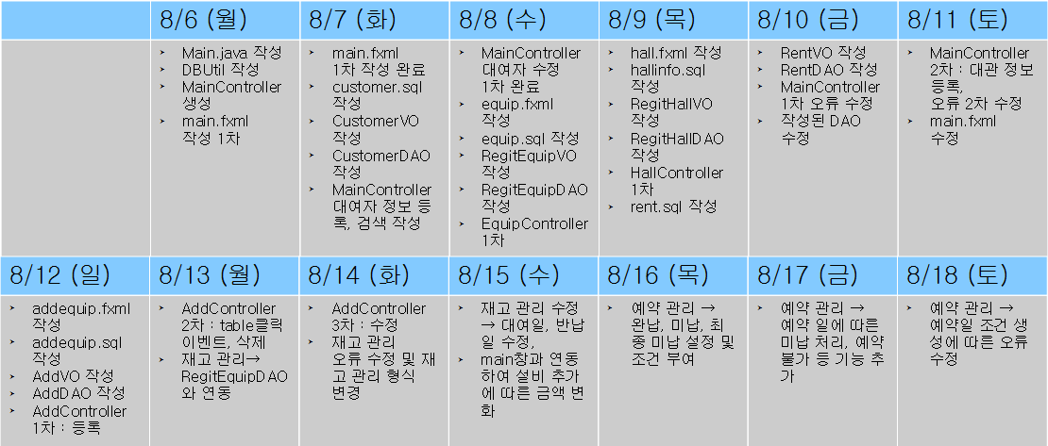
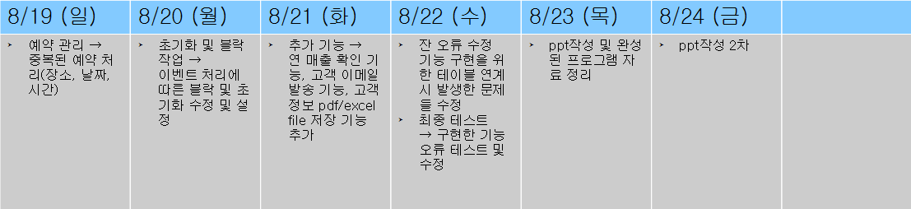
개발 일정8.6~8.24

Slide 8
프로그램 구조
개발 환경
1. 운영체제 : Window7 64bit
2. 개발 Tool : SQL Developer → 18.2.0.183
Eclipse → Oxygen.3a Release (4.7.3a)
3. 개발 언어 : Java8, Java FX
4. DBMS : Oracle 11g
5. UML : StarUml 3.0.0
6. 설계 Tool : CA ERwin Data Modeler

Slide 9
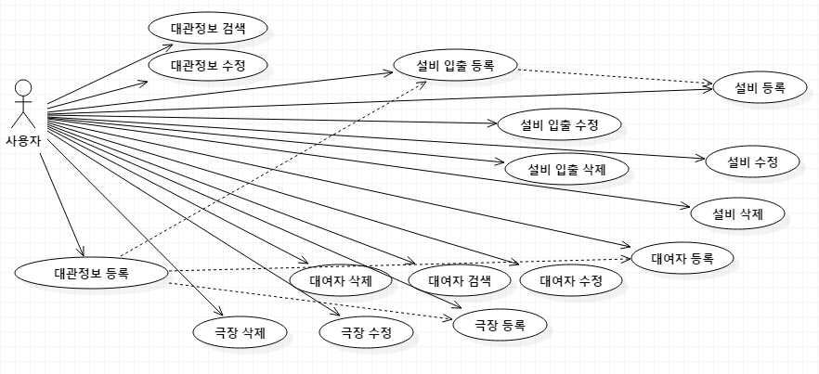
프로그램 구조
스토리 보드 (Use Case Diagram)

Slide 10
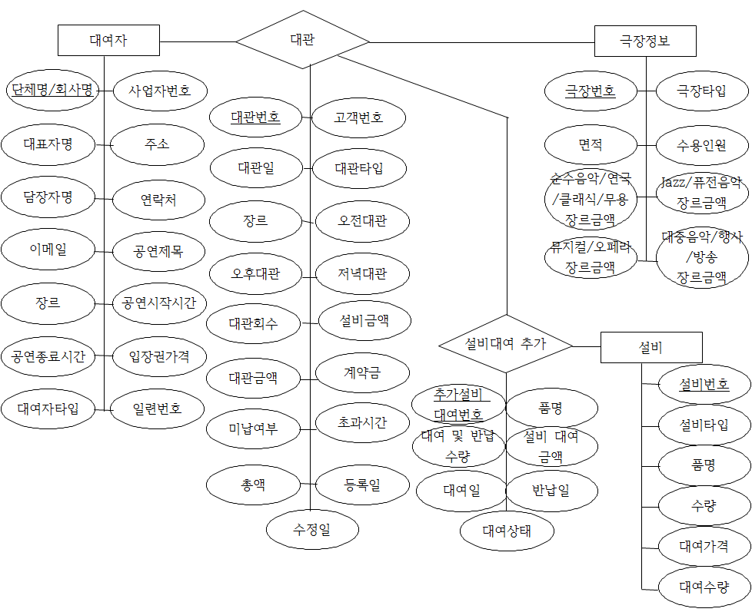
프로그램 구조
DB 모델링 개체 관계도

Slide 11
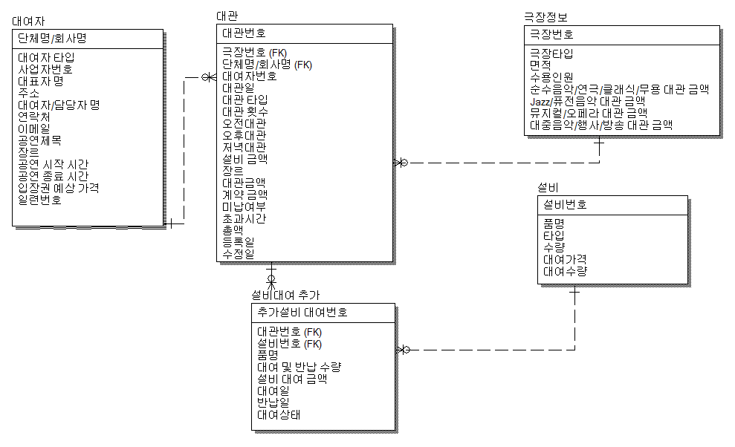
프로그램 구조
논리적 모델링

Slide 12
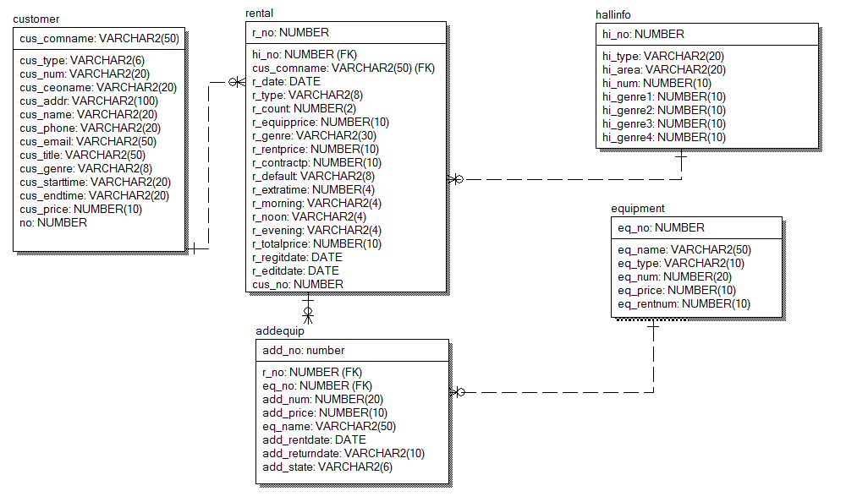
프로그램 구조
물리적 모델링

Slide 13
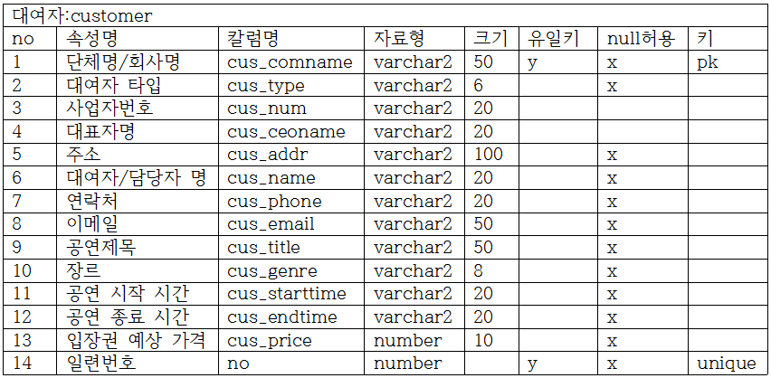
프로그램 구조
테이블 명세서

Slide 14
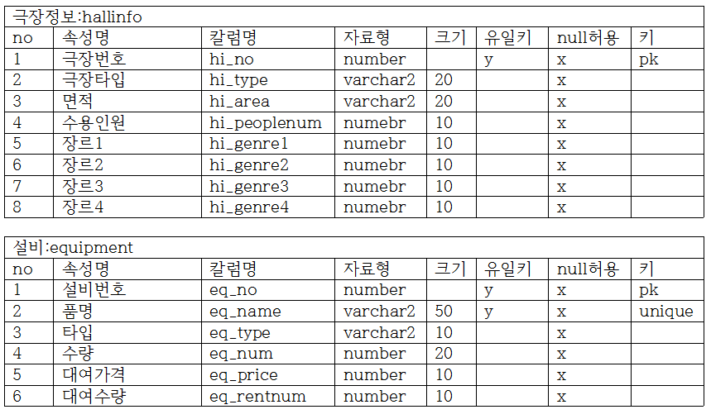
프로그램 구조
테이블 명세서

Slide 15
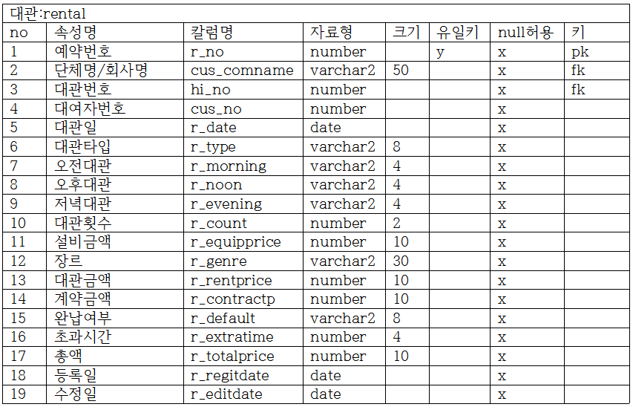
프로그램 구조
테이블 명세서

Slide 16
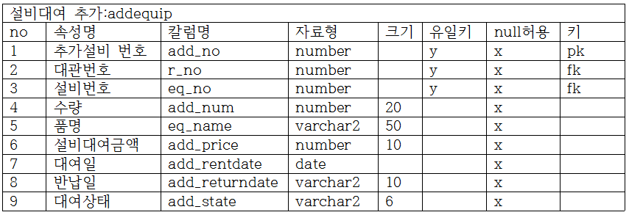
프로그램 구조
테이블 명세서

Slide 17
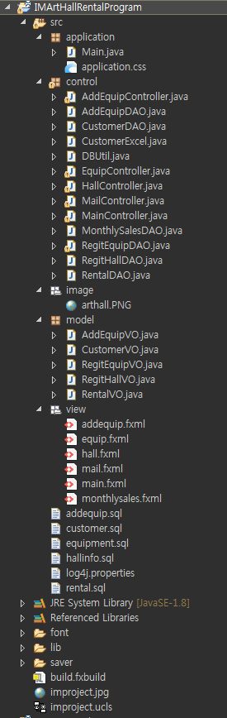
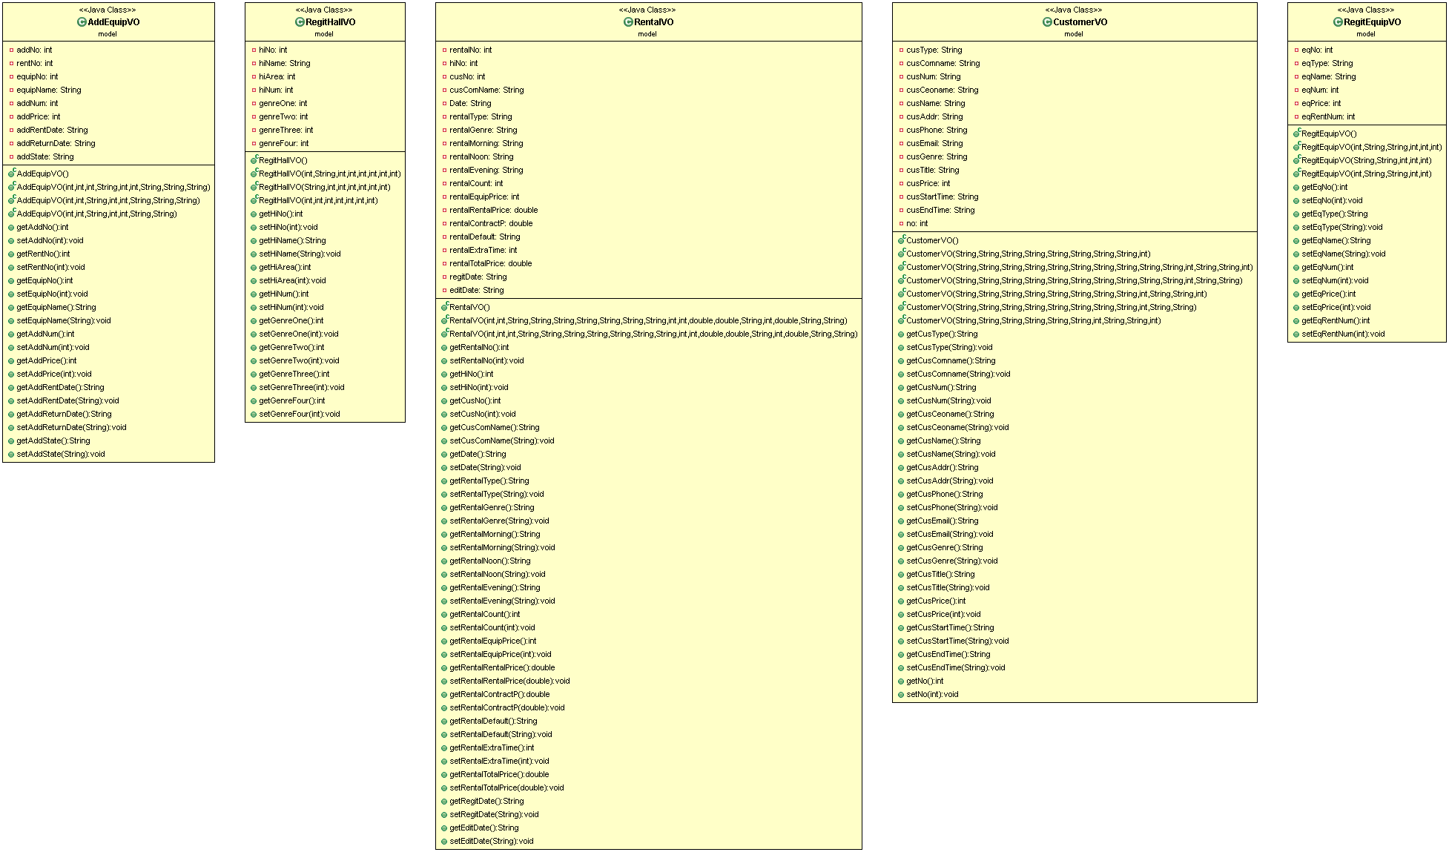
프로그램 구조
MVC 구조 및 Class Diagram 모델부분(model)

Slide 18
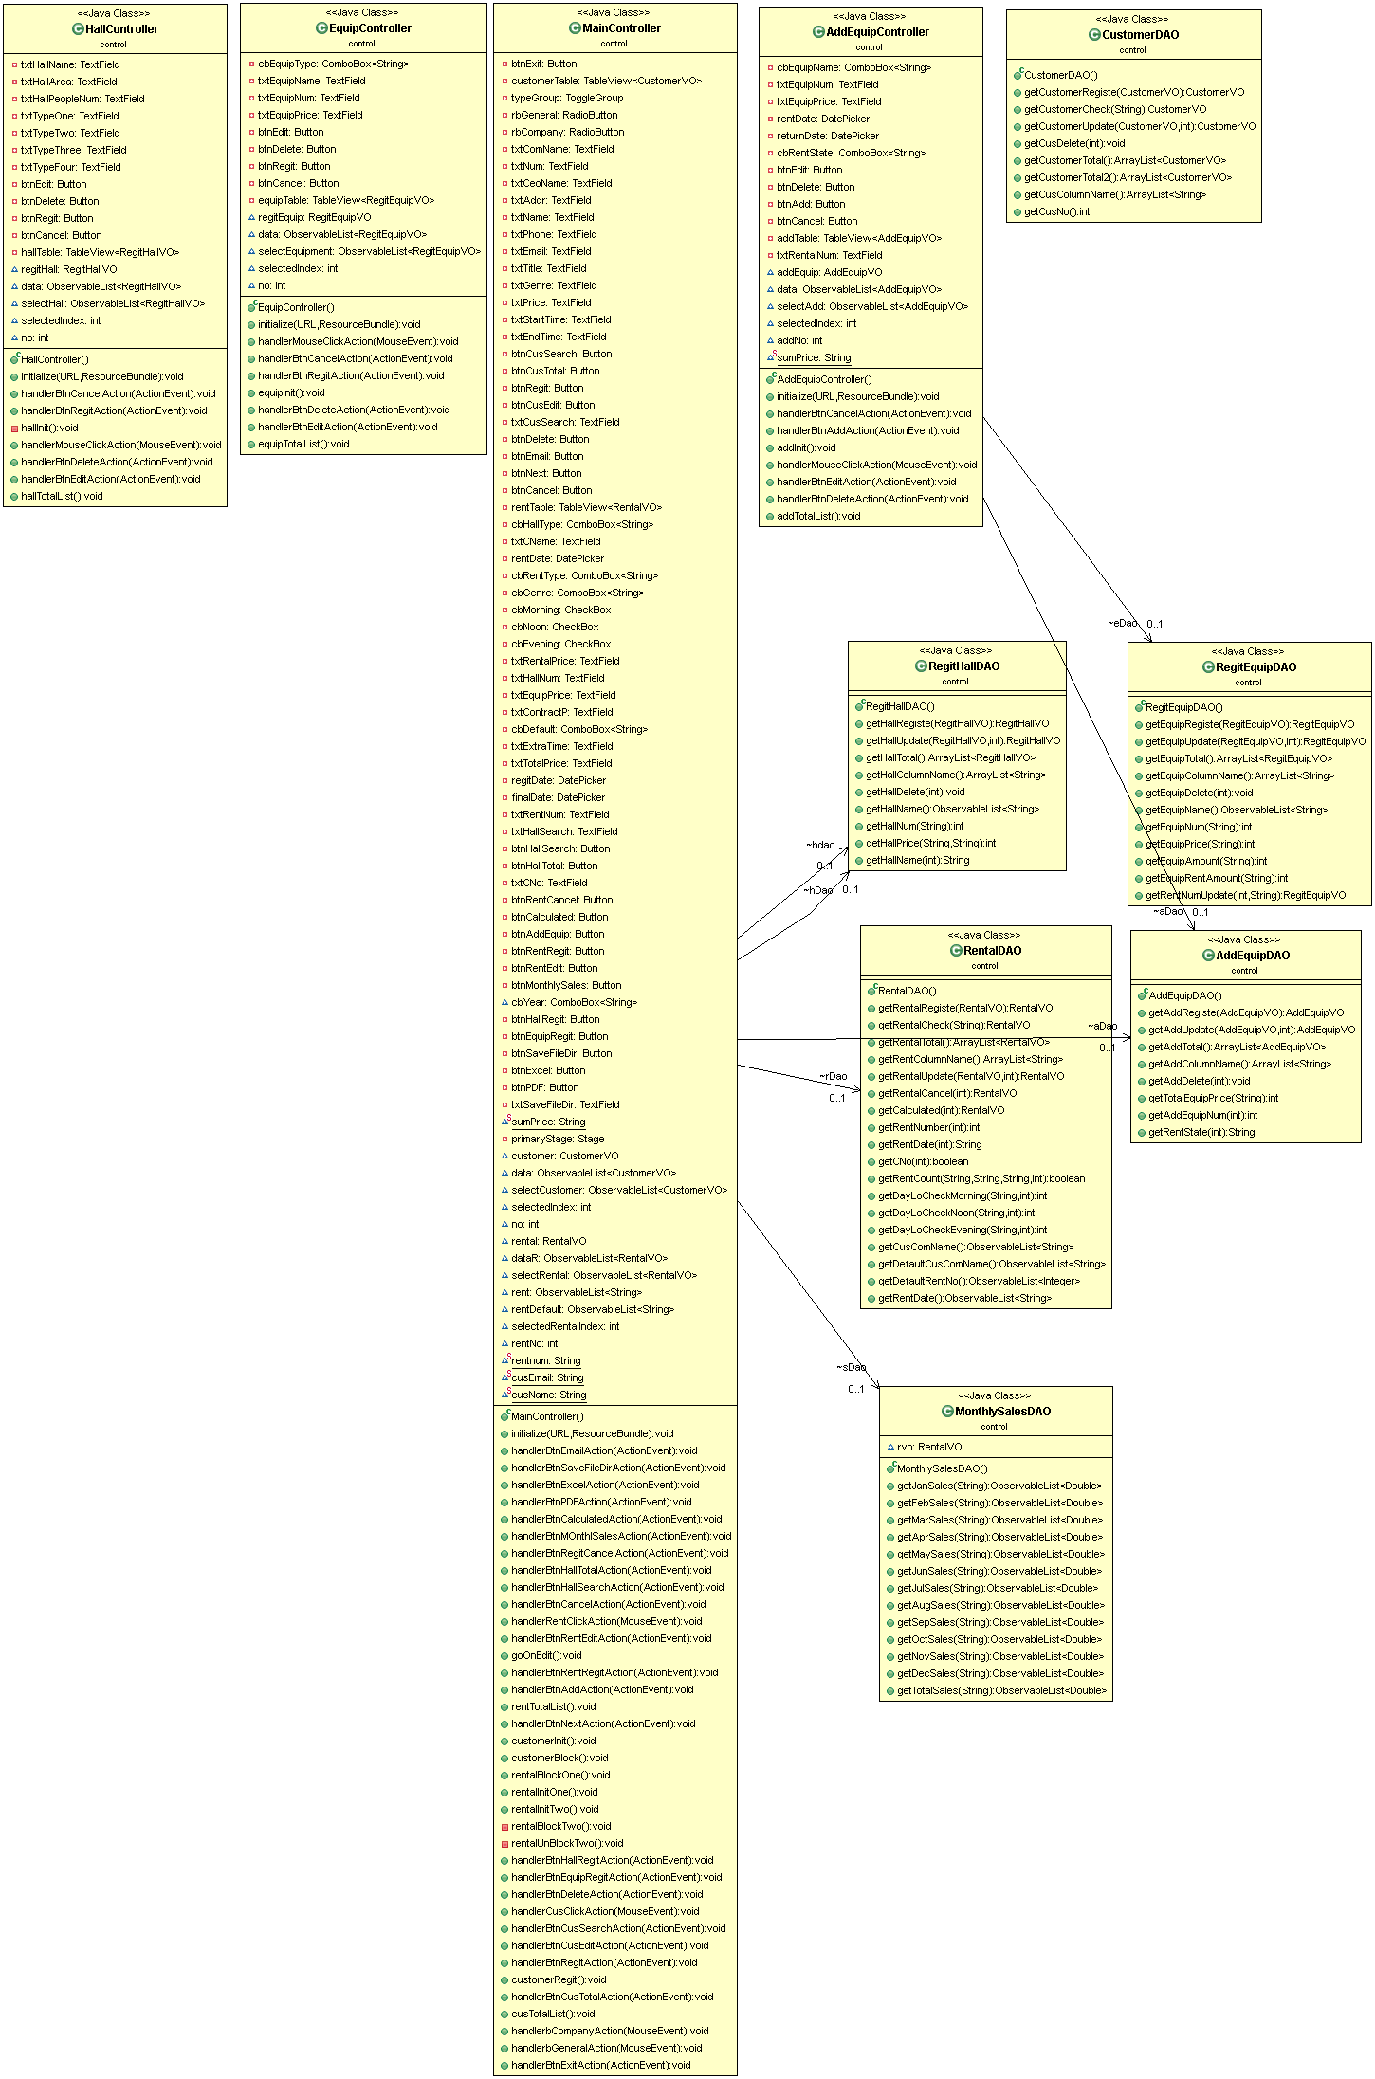
프로그램 구조
Class Diagram 컨트롤 부분(control)

Slide 19
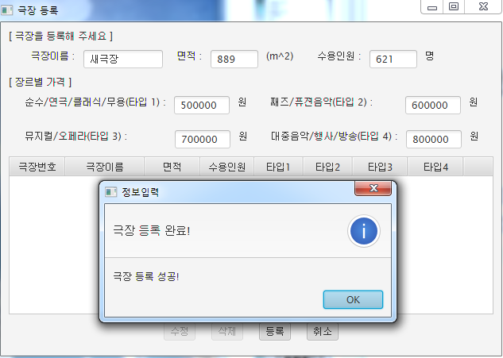
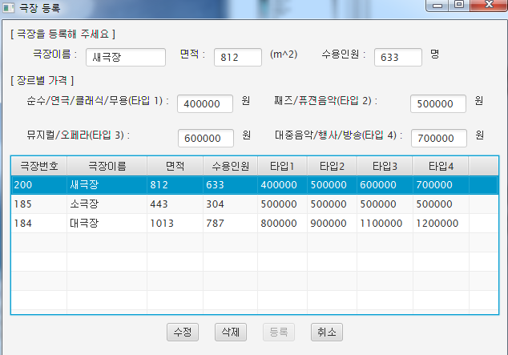
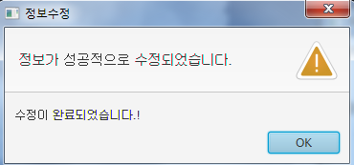
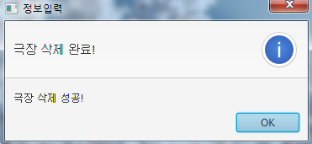
UI 및 기능
극장 등록,수정,삭제
1
2
3
2
3
①TextField의 모든 값을 입력 후 등록버튼을 통해 데이터 입력
②③테이블 클릭 시 수정 및 삭제 가능

Slide 20
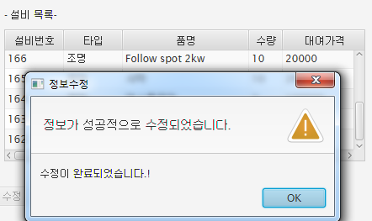
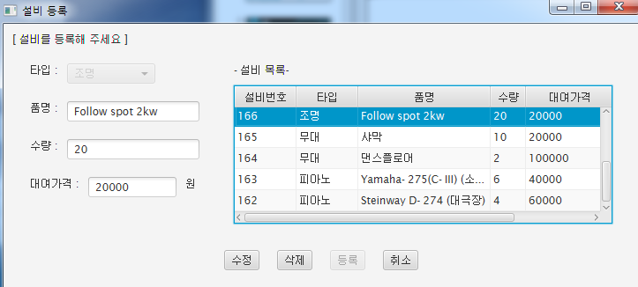
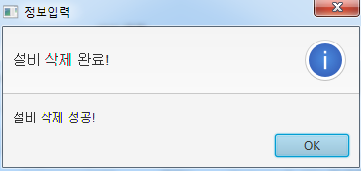
UI 및 기능
설비 등록,수정,삭제
1
1
2
2
①② 설비정보 등록 후 테이블 클릭 시
등록 버튼 Disable되고 수정 및 삭제 가능

Slide 21
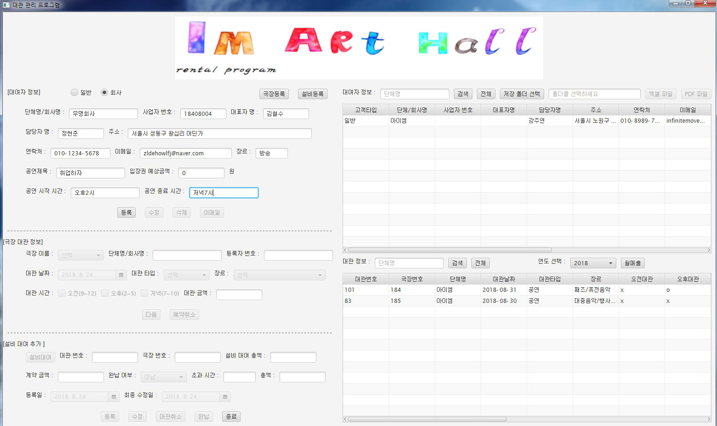
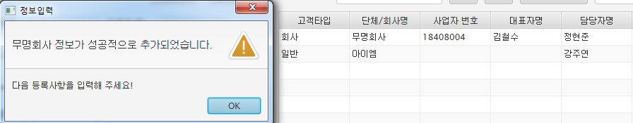
UI 및 기능
대여자 등록(메인 창)
2
1
1
2
①모든 정보를 기입하고 등록버튼을 누르면 대여자의 정보가 저장
②토글 버튼 ‘회사’ 클릭 시 사업자 번호와 대표자 명을 기입

Slide 22
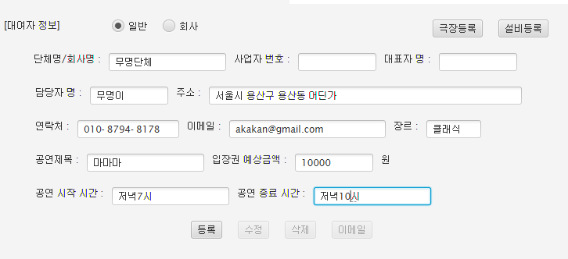
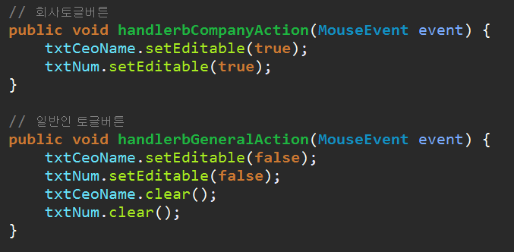
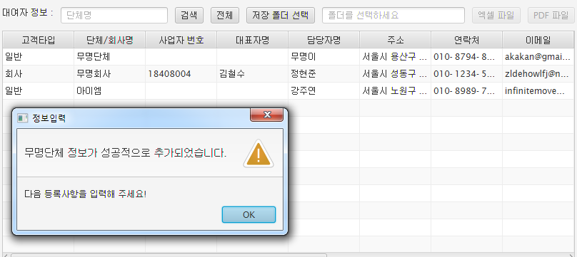
UI 및 기능
대여자 등록 일반
① 일반 등록 시 사업자 번호와 대표자 명 TextField 가 Disable되고 null처리 됨
1
2
3
1
② 정보를 모두 입력 시 등록 가능
③등록을 제외한 나머지 버튼은 Disable
2

Slide 23
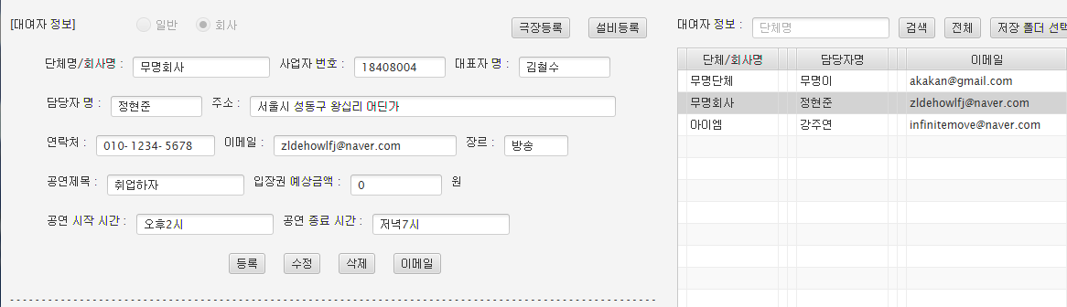
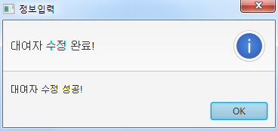
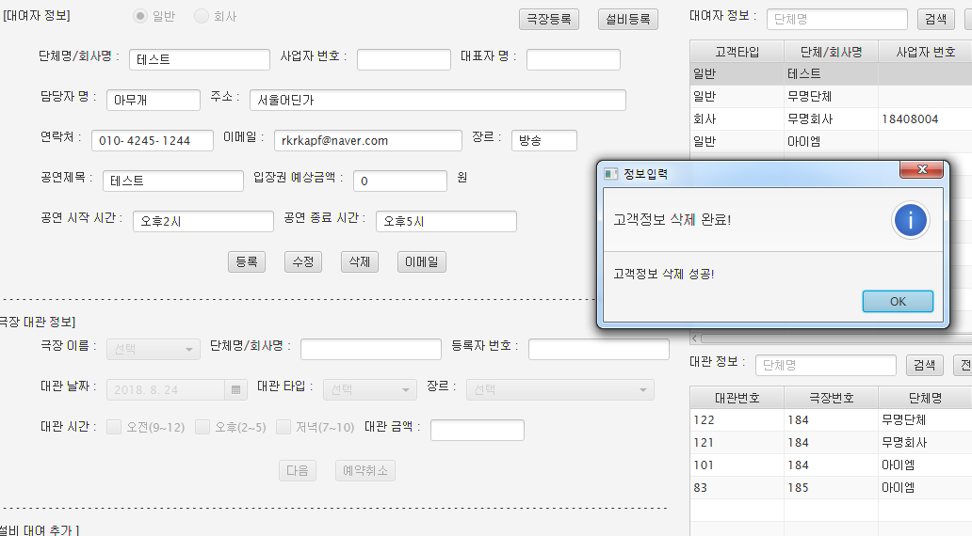
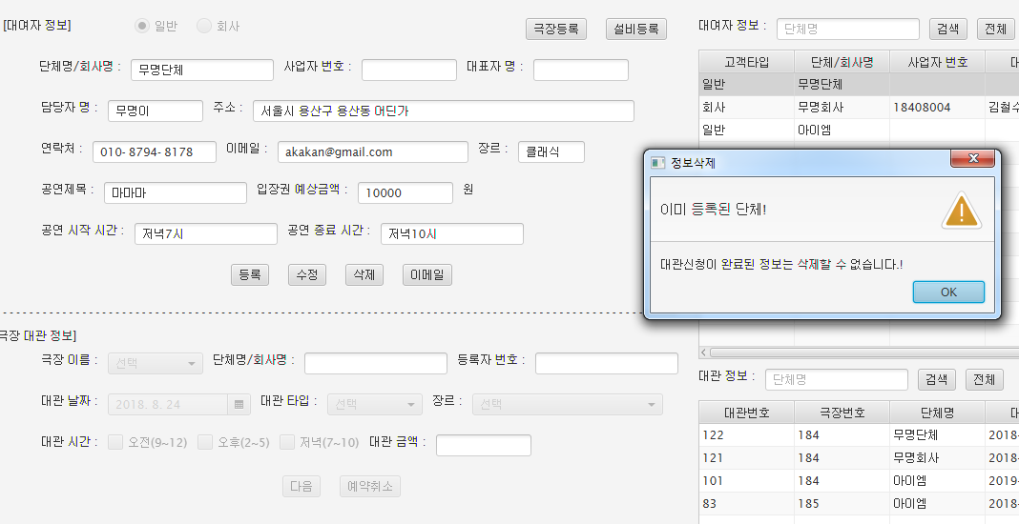
UI 및 기능
대여자 수정,삭제
① 테이블 클릭 시 수정, 삭제, E-mail 버튼 Disable 해제
1
2
3
3
②대관 등록 되지 않은 대여자정보는 삭제 가능
③대관 등록이 완료된 대여자는 삭제 불가능 -> 대관정보DAO의 중복 검사를 통해

Slide 24
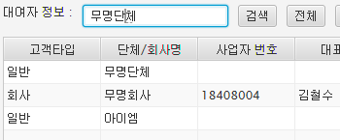
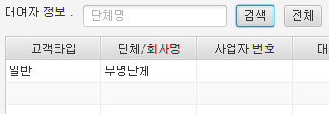
UI 및 기능
대여자 검색
1
2
1
①원하는 단체명을 입력하고 검색하면 그 단체의 정보만 검색 가능
②다시 전체 버튼을 클릭하면 테이블에 전체 리스트를 불러옴

Slide 25
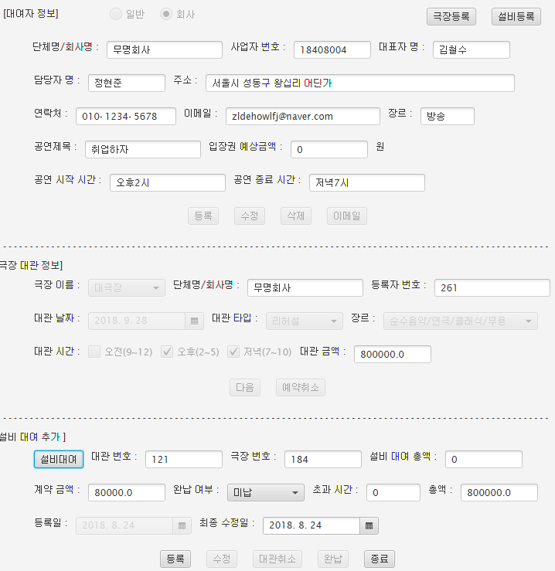
UI 및 기능
대관 등록 순서
2
1
2
① 한 입력단을 등록하면 다음 입력단의 Disable이 풀리고 나머지 두 입력단이 모두 Disable,
순서대로 등록 진행
② 극장 테이블에서 극장의 이름과 번호를 받아옴
1
1
2

Slide 26

UI 및 기능
대관 등록 순서
③대여자테이블에서 등록자 번호를 받아오고 단체명은 위에 입력한 TextField에서 가져옴
④설비대여에 fk로 대관번호를 보내기 위해 1차 등록을 진행하고 그에 발생하는 대관번호를 설비대여 창에 보냄
3
3
3
4

Slide 27
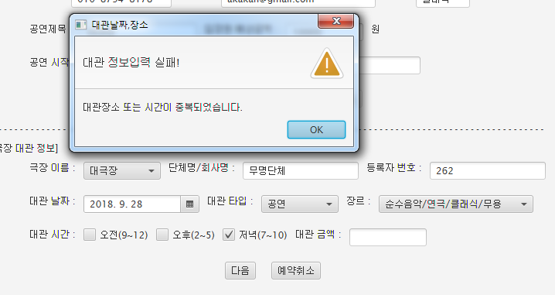
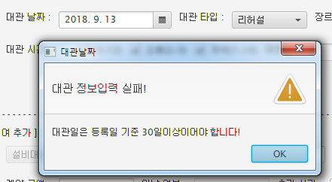
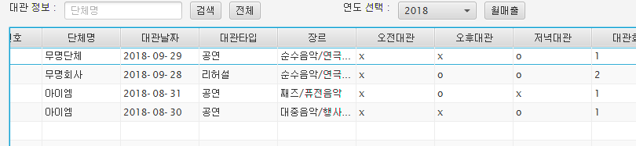
UI 및 기능
대관 1차 등록조건
1
2
3
4
① 캡쳐 당시 날짜 : 2018-08-24,
대관일과 등록일이 30일이상 차이 나야 등록 가능
2
3
4
② ③ ④ 단체명이 다를 때, 대관 날짜와 극장 이름, 대관 시간이 겹치면 등록 불가능

Slide 28
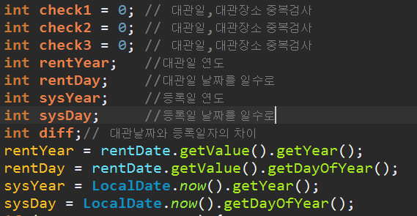
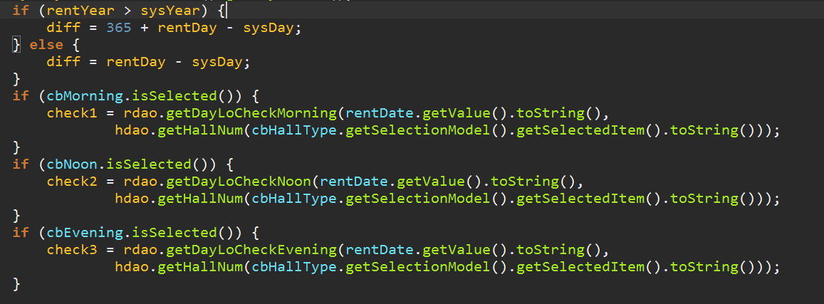
UI 및 기능
대관 중복 검사 및 대관일 관련 자바 코드
1
① 중복검사에 필요한 변수를 지정하고,
② 대관 일과 등록일 날짜의 차이(diff)를 계산,
대관 일에 따른 대관장소 및 시간 중복 검사(check1, check2, check3)
2

Slide 29
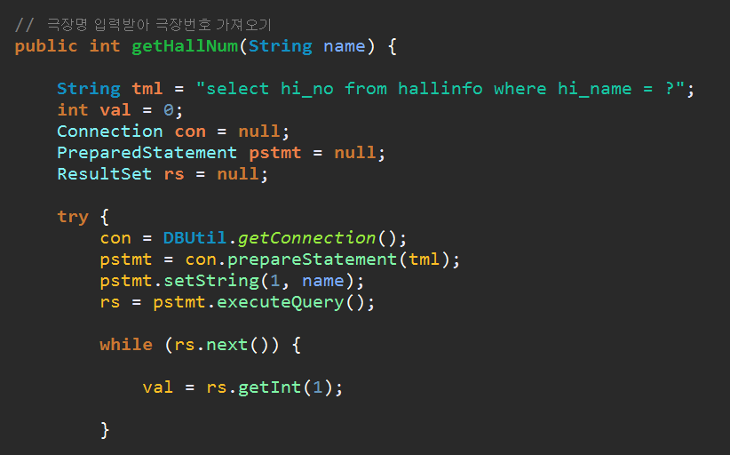
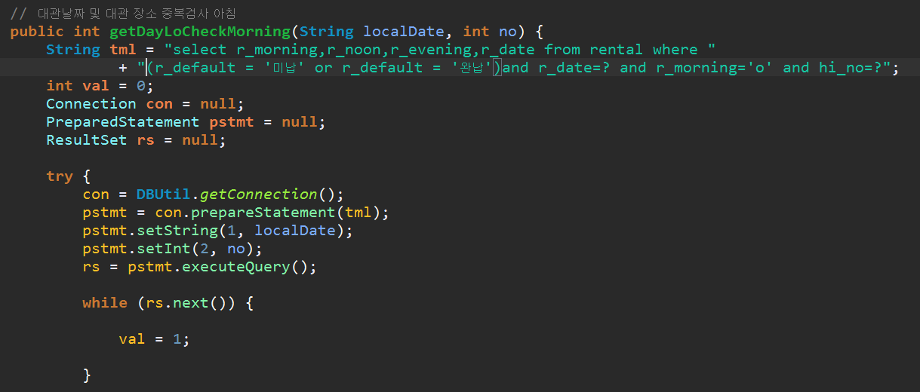
UI 및 기능
대관 중복 검사 및 대관일 관련 자바 코드
3
③ 극장 명을 통해 극장번호를 받아오고,
④ 극장번호와 대관 날짜를 통해 대관 중복검사를 실행 -> ‘최종미납’은 취소로 판단하고 중복검사 시행x
4

Slide 30
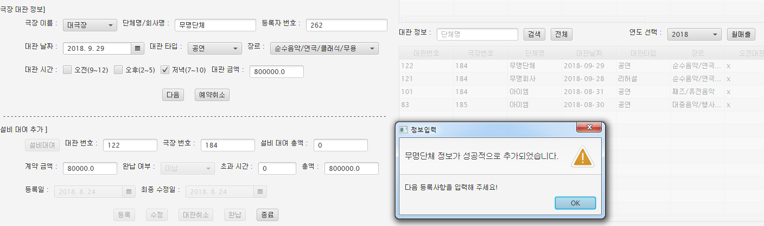
UI 및 기능
대관 금액 계산
1
2
1
3
1
2
대관금액(rPrice) = 극장이름에 따른 장르 금액(genrePrice) x 대관 타입(typePrice) x 당일 대관 횟수(morning + noon + evening)
= 800000 x 1 x 1
3

Slide 31
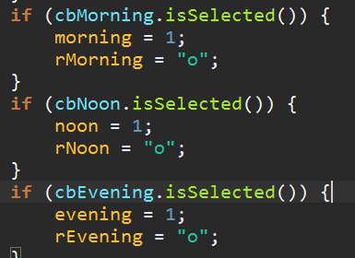
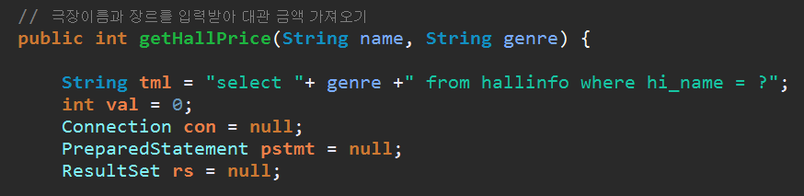
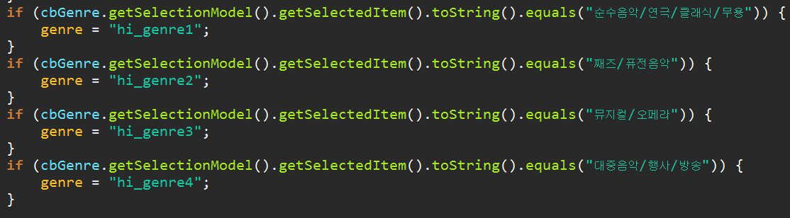
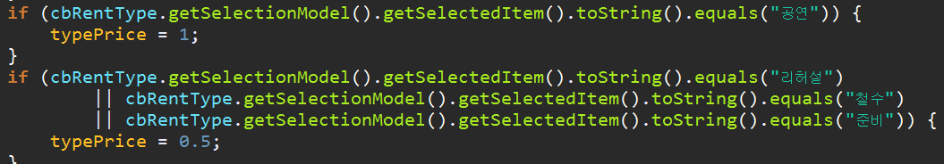
UI 및 기능
대관 금액 계산
1
2
① 오전,오후,저녁 대관 체크
② 극장 이름에 따른 장르별 금액 가져오기
③ 대관 타입에 따른 배수
2
3

Slide 32
UI 및 기능
대관 금액 계산
1
2
2
3
1
2
총액(total) = 대관금액(rentPrice) + 설비 대여 총액(equipPrice) + 대관금액 x 0.3 x 초과시간(exTime)
= 800000 + 0 + 0
3
계약 금액(contractPrice) = (대관금액 + 설비 대여 총액) / 10

Slide 33
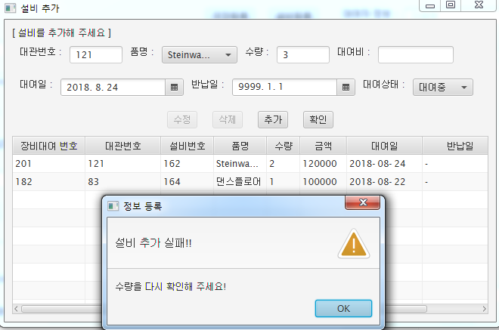
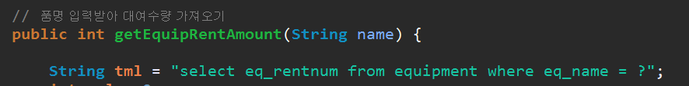
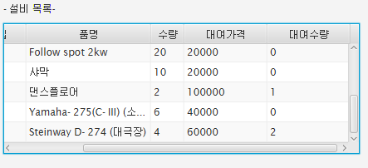
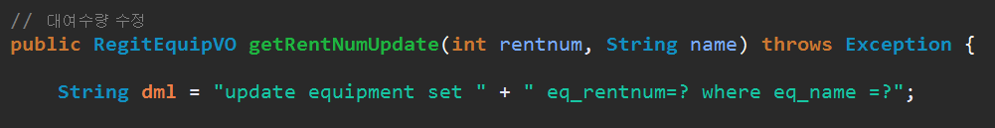
UI 및 기능
설비 대여 추가 및 수정(재고관리)
3
①설비등록창의 수량 <
②설비등록창의 대여수량 + ③설비추가창의 대여수량
일 때 설비추가 대여 실패
1
2
설비 등록 창에 대여수량을 동시에 수정

Slide 34
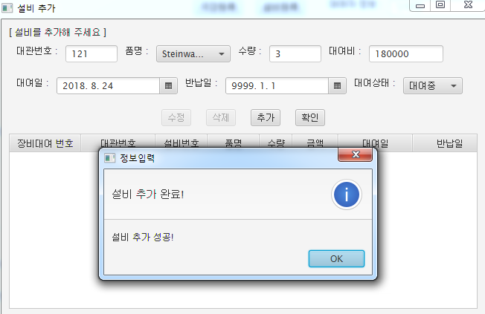
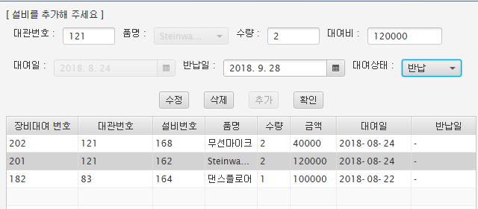
UI 및 기능
설비 대여 추가 및 수정(재고관리)
1
2
1
반납시 : 설비등록창의 대여수량 - 반납수량
2
같은 대관번호의 금액이 합산되어 메인창의 설비 대여 총액에 입력

Slide 35


UI 및 기능
대관 등록 최종
1
2
① 같은 대관 번호의
② 금액을 합산하여 설비대여 총액에 setText한다.
1
2

Slide 36



UI 및 기능
대관 취소 및 경고
대관일 7일전 까지 완납하지 않으면 자동 대관취소, 8일전에 경고 알림 창, 최종 미납된 단체의 총 금액 = 계약금

Slide 37



UI 및 기능
대관 정보 수정
① 대관 7일전에는 수정불가, 날짜와 시간, 장소가 중복돼도 수정 불가
②완납 또는 최종미납 처리된 대관정보는 수정 불가
2
1
1

Slide 38


UI 및 기능
연 매출
대관 연도만 Combo Box에 들어가 선택 할 수 있고 매출은 미납을 제외한 완납과 최종 미납만 나타난다

Slide 39




UI 및 기능
Excel 및 PDF 파일 저장
1
2
3
3
① 저장폴더를 선택하면,
② 대여자 정보 PDF파일 생성
③ 대여자 정보 Excel파일 생성 가능
2

Slide 40


UI 및 기능
고객에게 E-mail 전송
① 클릭한 고객의 이름과 메일
이 setText되고, 메일을 전송하면
② 이메일 전송 완료
1
2

Slide 41
후기
얻은 점 : 이번 프로젝트는 배웠던 것을 본인의 것으로 할 수 있었던 좋은 기회였습니다.
또한 혼자의 힘으로 하나의 프로그램을 만들면서 자신감과 뿌듯함을 얻었습니다.
아쉬운 점 : 계획의 중요성을 느꼈습니다. 처음 기획했던 프로그램을 만들면서 새로운 기능을 계속 추가하게 되었고 그로 인해 프로그램이 복잡해지고 잔 버그가 발생하게 되었습니다.

Slide 42
감사합니다!!

